Slide 1

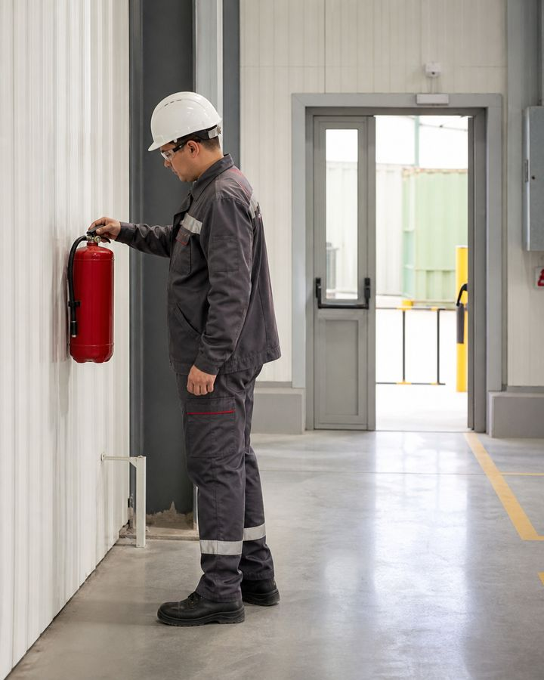
培训课程
消防安全
防火、疏散 及灭火器安全使用
工人及一线人员培训课程
消防安全
01
Notes:
[Sources]
- SafetyHub canonical RU slide source: content/source-materials/derived/pozharnaya-bezopasnost/presentation.pptx
- Reviewed ZH text map: content/localizations/staged-2026-09-01/presentations/pozharnaya-bezopasnost/zh/text-map.json

Slide 2
课程结束后作业人员将能够
01
说出出现烟雾、燃烧气味、警报或明火时的第一反应。
生命和安全疏散 优先于财产和灭火。
02
了解火灾情况、危险和灭火方法。
03
根据标志选择合适的灭火器，评估灭火安全性。
04
疏散，通知 101/112 并在收集点采取行动。
标准：消防安全规则
消防安全
02
Notes:
[Sources]
- SafetyHub canonical RU slide source: content/source-materials/derived/pozharnaya-bezopasnost/presentation.pptx
- Reviewed ZH text map: content/localizations/staged-2026-09-01/presentations/pozharnaya-bezopasnost/zh/text-map.json

Slide 3
课程逻辑
01
燃烧的第一动作和基础知识。
课程
02
火灾等级和灭火器的选择。
5
03
疏散，消息和集合点。
04
预防和动火作业。
语义块
05
实际场景和最终算法。
消防安全
03
Notes:
[Sources]
- SafetyHub canonical RU slide source: content/source-materials/derived/pozharnaya-bezopasnost/presentation.pptx
- Reviewed ZH text map: content/localizations/staged-2026-09-01/presentations/pozharnaya-bezopasnost/zh/text-map.json

Slide 4
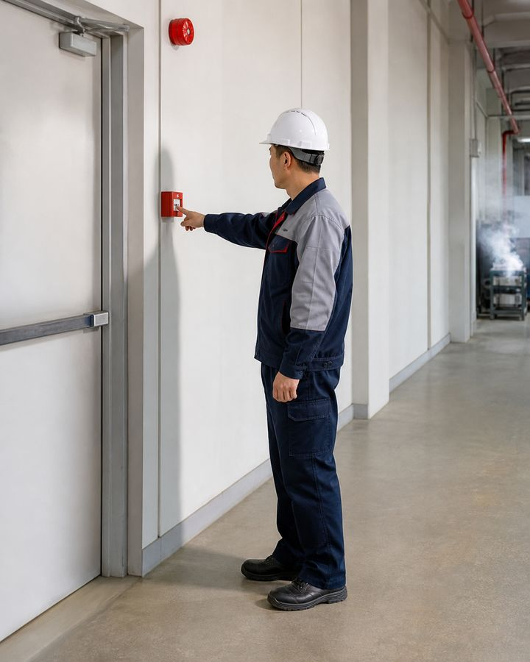
01
信号和燃烧基础知识
如果有火灾迹象，首先警告人们，通知他们并开始疏散。
消防安全
04
Notes:
[Sources]
- SafetyHub canonical RU slide source: content/source-materials/derived/pozharnaya-bezopasnost/presentation.pptx
- Reviewed ZH text map: content/localizations/staged-2026-09-01/presentations/pozharnaya-bezopasnost/zh/text-map.json

Slide 5
警报需要立即采取行动
1
2
3
4
报告
警告
疏散
准备好
如果角色需要，发出信号并拨打 101 或 112。
通知附近的人并遵循警告系统的指示。
遵循安全路线，不要停车。
到达集合点，点名，不再返回。
危险短语“不要发出警报”已被删除：立即发出警报。
标准：消防安全规则 • 紧急情况部建议：101/112
消防安全
05
Notes:
[Sources]
- SafetyHub canonical RU slide source: content/source-materials/derived/pozharnaya-bezopasnost/presentation.pptx
- Reviewed ZH text map: content/localizations/staged-2026-09-01/presentations/pozharnaya-bezopasnost/zh/text-map.json

Slide 6
火灾 - 失控燃烧
• 火灾会威胁人员、财产、生产过程和环境。
• 火势发展取决于可燃物、氧气、点火能量和室内条件。
• 小范围火源可能迅速发展到不适合人工灭火的程度。
• 尽早发现并报告可缩短火灾自由发展时间。
火焰大小并不是危险的唯一指标；烟雾可能更为关键。
消防安全
06
Notes:
[Sources]
- SafetyHub canonical RU slide source: content/source-materials/derived/pozharnaya-bezopasnost/presentation.pptx
- Reviewed ZH text map: content/localizations/staged-2026-09-01/presentations/pozharnaya-bezopasnost/zh/text-map.json

Slide 7
危险因素在火焰前起作用
风险 / 来源
结果
控制措施
烟雾和有毒产品
中毒、迷失方向
预警和疏散
高温
烧伤和热暴露
距离和保护路线
减少氧气
失去知觉
无特殊防护请勿进入
倒塌和爆炸
受伤和出口受阻
不要接近并通知当局
在没有特殊能力和保护的情况下，不要返回烟雾弥漫的房间。
消防安全
07
Notes:
[Sources]
- SafetyHub canonical RU slide source: content/source-materials/derived/pozharnaya-bezopasnost/presentation.pptx
- Reviewed ZH text map: content/localizations/staged-2026-09-01/presentations/pozharnaya-bezopasnost/zh/text-map.json

Slide 8
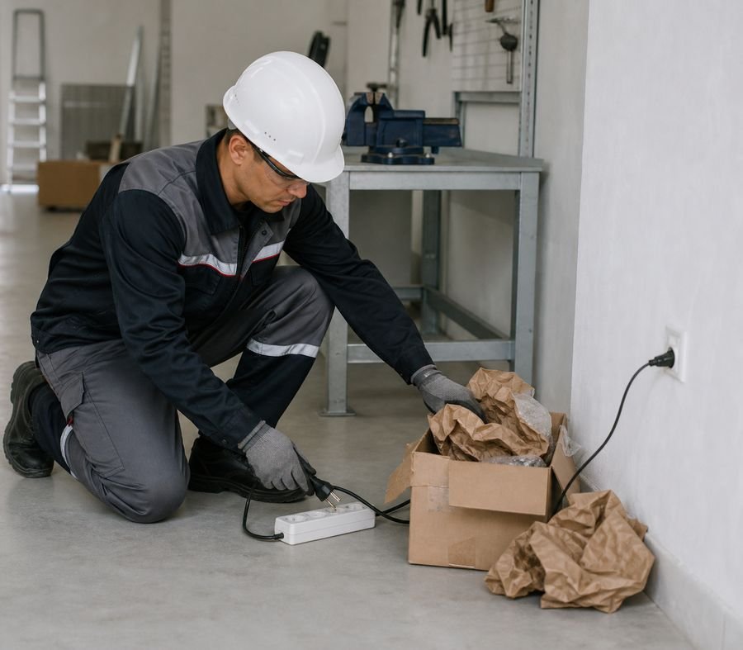
原因与对各类点火源的控制有关
• 电气设备故障、过载和绝缘损坏。
• 未经准备即可发生明火、火花和动火作业。
• 易燃材料和液体泄漏的储存不当。
• 在指定区域外吸烟、表面过热以及清洁不善。
预防同时控制火源和火负荷。
消防安全
08
Notes:
[Sources]
- SafetyHub canonical RU slide source: content/source-materials/derived/pozharnaya-bezopasnost/presentation.pptx
- Reviewed ZH text map: content/localizations/staged-2026-09-01/presentations/pozharnaya-bezopasnost/zh/text-map.json

Slide 9
燃烧需要三个条件
• 可燃物质- 能够助燃的材料、蒸气或气体。
• 氧化剂通常是空气中的氧气。
• 点火源- 火焰、火花、热表面或其他能量。
• 控制任何因素都可以防止火灾的发生或发展。
火灾三角形有助于选择预防和灭火措施。
消防安全
09
Notes:
[Sources]
- SafetyHub canonical RU slide source: content/source-materials/derived/pozharnaya-bezopasnost/presentation.pptx
- Reviewed ZH text map: content/localizations/staged-2026-09-01/presentations/pozharnaya-bezopasnost/zh/text-map.json

Slide 10
热量以四种方式传播
• 传导通过材料和连接结构传递热量。
• 对流将热气和烟雾向上输送到整个房间。
• 辐射加热远处的物体。
• 火焰直接点燃接触的材料。
关闭的门可以减缓烟雾和热量的传播。
消防安全
10
Notes:
[Sources]
- SafetyHub canonical RU slide source: content/source-materials/derived/pozharnaya-bezopasnost/presentation.pptx
- Reviewed ZH text map: content/localizations/staged-2026-09-01/presentations/pozharnaya-bezopasnost/zh/text-map.json

Slide 11
影响条件而停止燃烧
1
2
3
4
酷
隔离
去除燃油
中止反应
使用合适的灭火剂降低温度。
限制氧气进入或覆盖表面。
在安全的情况下停止进给或移除材料。
使用适合防火等级的组合物。
错误的产品可能会导致火势蔓延或引发新的危险源。
消防安全
11
Notes:
[Sources]
- SafetyHub canonical RU slide source: content/source-materials/derived/pozharnaya-bezopasnost/presentation.pptx
- Reviewed ZH text map: content/localizations/staged-2026-09-01/presentations/pozharnaya-bezopasnost/zh/text-map.json

Slide 12
02
类别和灭火器
根据燃烧材料、电压的存在和特定灭火器的标记进行选择。
消防安全
12
Notes:
[Sources]
- SafetyHub canonical RU slide source: content/source-materials/derived/pozharnaya-bezopasnost/presentation.pptx
- Reviewed ZH text map: content/localizations/staged-2026-09-01/presentations/pozharnaya-bezopasnost/zh/text-map.json

Slide 13
防火等级决定燃料
• A - 硬质材料，通常形成阴燃煤。
• B - 易燃液体和熔化固体。
• C——易燃气体； D——可燃金属。
• 对于带电电气设备，请考虑电气风险 和产品标记； F 级适用于为设施提供的食用油和脂肪。
外壳颜色或外国标签不能代替类别名称和说明。
标准：消防安全规则
消防安全
13
Notes:
[Sources]
- SafetyHub canonical RU slide source: content/source-materials/derived/pozharnaya-bezopasnost/presentation.pptx
- Reviewed ZH text map: content/localizations/staged-2026-09-01/presentations/pozharnaya-bezopasnost/zh/text-map.json

Slide 14
电压限制了补救措施的选择
• 如果可能，请根据既定程序安全地断电设备。
• 请勿向带电设备喷水或泡沫，除非该产品是专门设计使用的。
• 遵守灭火器标记和制造商的安全距离。
• 消除张力后，考虑实际燃烧材料的类别。
停止
设备开关并不总是保证无电压。
消防安全
14
Notes:
[Sources]
- SafetyHub canonical RU slide source: content/source-materials/derived/pozharnaya-bezopasnost/presentation.pptx
- Reviewed ZH text map: content/localizations/staged-2026-09-01/presentations/pozharnaya-bezopasnost/zh/text-map.json

Slide 15
根据任务选择灭火器类型
• 水冷却并仅适用于合适的材料和条件。
• 泡沫可隔离易燃液体的表面，但具有电气危险限制。
• 粉末在许多类别中都是通用的，但会降低能见度并污染设备。
• 二氧化碳不会留下残留物，但需要考虑窒息、冷钟和重新点燃。
根据特定灭火器的标签来选择，而不是根据习惯来选择。
标准：消防安全规则
消防安全
15
Notes:
[Sources]
- SafetyHub canonical RU slide source: content/source-materials/derived/pozharnaya-bezopasnost/presentation.pptx
- Reviewed ZH text map: content/localizations/staged-2026-09-01/presentations/pozharnaya-bezopasnost/zh/text-map.json

Slide 16
每种类型都有限制
风险 / 来源
结果
控制措施
水
电动风险；与个别物质的反应
仅按标签和评估后使用
泡沫
导电性和与某些流体的不相容性
请勿在指定区域外使用
粉
灰尘、能见度丧失、重燃
维持退出，控制疫情
CO₂
冻伤、氧气被置换
不要触摸喷筒，并采取安全方式通风
灭火能力并不能否定灭火方法本身的危险性。
消防安全
16
Notes:
[Sources]
- SafetyHub canonical RU slide source: content/source-materials/derived/pozharnaya-bezopasnost/presentation.pptx
- Reviewed ZH text map: content/localizations/staged-2026-09-01/presentations/pozharnaya-bezopasnost/zh/text-map.json

Slide 17
标记包含针对员工的解决方案
• 检查装药类型和指定的防火等级。
• 阅读电压、温度和应用限制。
• 确保说明书可读、密封完好且服务期限有效。
• 如果标签不明确，请勿随意使用该产品。
旧的国外配色方案不用作哈萨克斯坦的强制标志。
标准：消防安全规则
消防安全
17
Notes:
[Sources]
- SafetyHub canonical RU slide source: content/source-materials/derived/pozharnaya-bezopasnost/presentation.pptx
- Reviewed ZH text map: content/localizations/staged-2026-09-01/presentations/pozharnaya-bezopasnost/zh/text-map.json

Slide 18
外部验证需要几秒钟
1
2
3
4
访问
状态
准备好
维护
灭火器 可见、有标记且无障碍。
灭火器筒体、软管、喷筒和把手无损坏、无腐蚀。
封条及收据完好；压力指示器位于允许区域（如果有）。
标志和检验标志清晰有效。
损坏灭火器 未通过室内启动进行检查。
标准：消防安全规则
消防安全
18
Notes:
[Sources]
- SafetyHub canonical RU slide source: content/source-materials/derived/pozharnaya-bezopasnost/presentation.pptx
- Reviewed ZH text map: content/localizations/staged-2026-09-01/presentations/pozharnaya-bezopasnost/zh/text-map.json

Slide 19
住宿取决于房型
• 距可能起火点的最大距离：公共建筑为20 m。
• A、B和V1–V4类为30 m；G类为40 m；D类为70 m。
• 灭火器应设置在醒目位置和疏散出口附近，不得妨碍疏散。
• 灭火器顶部不得高于1.5 m；总质量达到或超过15 kg时，不得高于1.0 m。
旧材料中的通用“30 m 和 1.1 m”是错误的。
标准：消防安全规则、主要手段附件
消防安全
19
Notes:
[Sources]
- SafetyHub canonical RU slide source: content/source-materials/derived/pozharnaya-bezopasnost/presentation.pptx
- Reviewed ZH text map: content/localizations/staged-2026-09-01/presentations/pozharnaya-bezopasnost/zh/text-map.json

Slide 20
首先决定：扔掉还是离开
• 只有经过培训且火势处于初起、小范围阶段时，才允许尝试灭火。
• 必须有完好且适用于该火灾的灭火器，并确保身后有安全退路。
• 不得存在浓烟、爆炸危险、有毒物质释放或火势快速蔓延。
• 任一条件不满足时，应立即警示人员、撤离并通知应急服务部门。
停止
灭火器 不要求您冒生命危险。
标准：紧急情况部建议：不危及生命
消防安全
20
Notes:
[Sources]
- SafetyHub canonical RU slide source: content/source-materials/derived/pozharnaya-bezopasnost/presentation.pptx
- Reviewed ZH text map: content/localizations/staged-2026-09-01/presentations/pozharnaya-bezopasnost/zh/text-map.json

Slide 21
灭火器 使用稳定、精准
1
2
3
4
准备
发送
提交
移动
在安全站位下拆除铅封并拔出保险销。
将喷嘴保持在火焰底部，不要进入烟雾。
按下控制杆并根据说明短暂或连续分配混合物。
在保持退路畅通并持续观察现场情况的同时，有序扑救火源。
具体顺序以灭火器标记规定。
消防安全
21
Notes:
[Sources]
- SafetyHub canonical RU slide source: content/source-materials/derived/pozharnaya-bezopasnost/presentation.pptx
- Reviewed ZH text map: content/localizations/staged-2026-09-01/presentations/pozharnaya-bezopasnost/zh/text-map.json

Slide 22
逃生路线仍留在后面
• 仅在说明和热暴露允许的范围内接近。
• 请勿走进烟雾或让火切断您的出口。
• 考虑烟雾和风的方向，不要站在燃烧产物的排放处。
• 如果火焰增大、能见度变差或装药耗尽，请立即撤退。
工人的位置比尽可能靠近火源更重要。
消防安全
22
Notes:
[Sources]
- SafetyHub canonical RU slide source: content/source-materials/derived/pozharnaya-bezopasnost/presentation.pptx
- Reviewed ZH text map: content/localizations/staged-2026-09-01/presentations/pozharnaya-bezopasnost/zh/text-map.json

Slide 23
失去控制时停止灭火
• 火势超出初起火源范围或沿结构向上蔓延。
• 烟雾变浓、能见度下降或退路发生变化。
• 怀疑存在可燃气体、爆炸、危险物质或隐蔽燃烧。
• 灭火器失效、灭火剂已用尽或灭火器选择错误。
停止
按时撤退是一个专业的决定，而不是失败。
消防安全
23
Notes:
[Sources]
- SafetyHub canonical RU slide source: content/source-materials/derived/pozharnaya-bezopasnost/presentation.pptx
- Reviewed ZH text map: content/localizations/staged-2026-09-01/presentations/pozharnaya-bezopasnost/zh/text-map.json

Slide 24
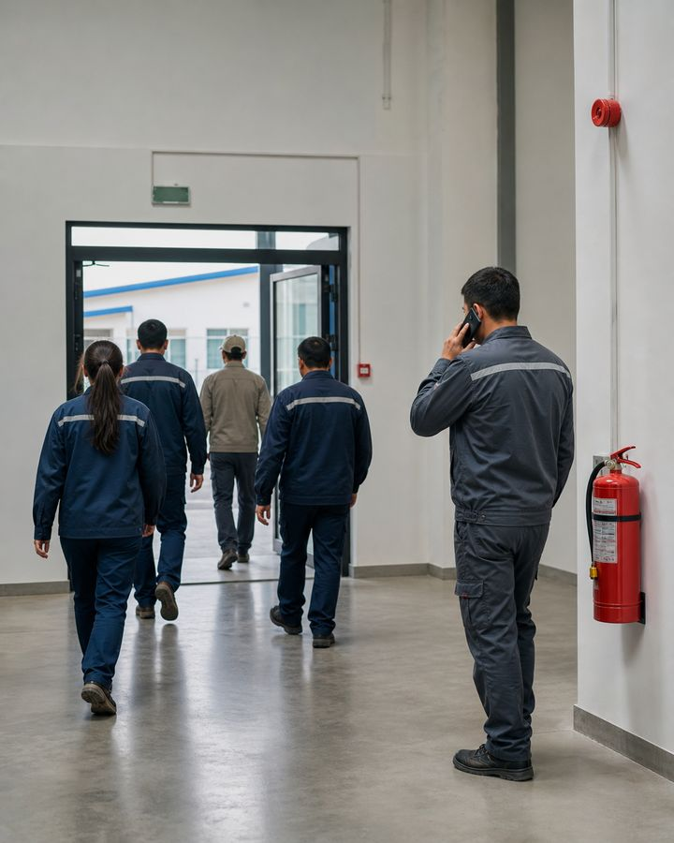
03
疏散 和消息
火灾发生前人员路线、通讯、人数必须清晰。
消防安全
24
Notes:
[Sources]
- SafetyHub canonical RU slide source: content/source-materials/derived/pozharnaya-bezopasnost/presentation.pptx
- Reviewed ZH text map: content/localizations/staged-2026-09-01/presentations/pozharnaya-bezopasnost/zh/text-map.json

Slide 25
疏散路线始终畅通
• 通道、楼梯、门和出口没有堆满材料和设备。
• 逃生路线上的门打开且未被简易装置阻挡。
• 标志和应急照明必须清晰可见。
• 立即报告故障或阻塞的路径。
逃生路线在正常操作期间而非警报期间进行检查。
标准：消防安全规则
消防安全
25
Notes:
[Sources]
- SafetyHub canonical RU slide source: content/source-materials/derived/pozharnaya-bezopasnost/presentation.pptx
- Reviewed ZH text map: content/localizations/staged-2026-09-01/presentations/pozharnaya-bezopasnost/zh/text-map.json

Slide 26
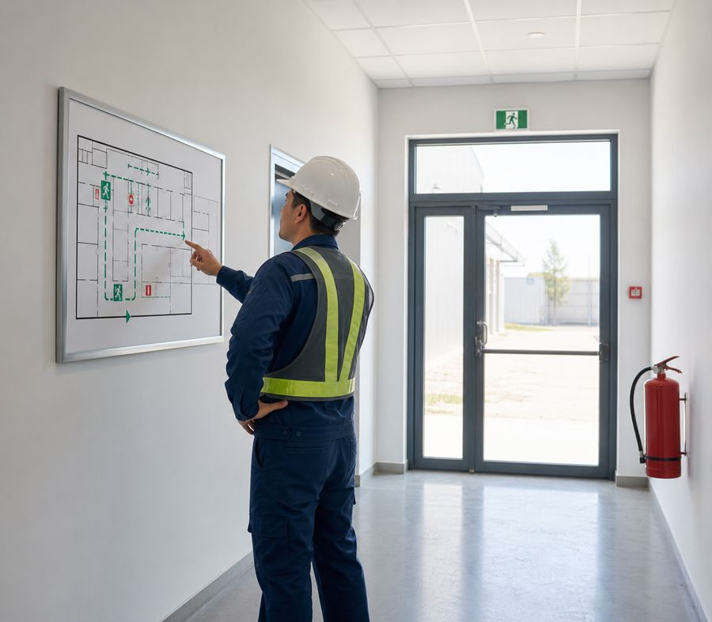
您需要能够阅读疏散计划
• 查找您当前的位置、主要路线和备用路线。
• 标记手动呼叫点、灭火剂和收集点（如果有）。
• 根据实际的门和通道检查平面图。
• 更改布局需要更新图表和说明。
该计划是路线提示，但解决方案考虑了实际的烟雾和障碍物。
消防安全
26
Notes:
[Sources]
- SafetyHub canonical RU slide source: content/source-materials/derived/pozharnaya-bezopasnost/presentation.pptx
- Reviewed ZH text map: content/localizations/staged-2026-09-01/presentations/pozharnaya-bezopasnost/zh/text-map.json

Slide 27
拨打101或112时，说出主要内容
1
2
3
4
地址
燃烧的是什么
人和危险
联系方式
物体、场地、楼层、地标和安全入口。
材料、设备、场地和可见标志。
受伤、被困、气体、气瓶或化学品。
姓名、号码以及与抵达单位会面的人员。
不要在调度员面前结束谈话，并简短准确地回答。
标准：紧急情况部建议：101/112
消防安全
27
Notes:
[Sources]
- SafetyHub canonical RU slide source: content/source-materials/derived/pozharnaya-bezopasnost/presentation.pptx
- Reviewed ZH text map: content/localizations/staged-2026-09-01/presentations/pozharnaya-bezopasnost/zh/text-map.json

Slide 28
快速撤离，但不要惊慌
• 留下您的个人物品并走最近的安全路线。
• 协助分配的角色，而不会造成交叉流动。
• 如果安全的话，请关上身后的门，但不要锁门。
• 除非根据特殊程序用于疏散，否则不得使用电梯。
关闭且未上锁的门可以减缓烟雾和火灾的蔓延。
消防安全
28
Notes:
[Sources]
- SafetyHub canonical RU slide source: content/source-materials/derived/pozharnaya-bezopasnost/presentation.pptx
- Reviewed ZH text map: content/localizations/staged-2026-09-01/presentations/pozharnaya-bezopasnost/zh/text-map.json

Slide 29
需要一个收集点来统计人数
• 到达指定地点并与您的团队保持联系。
• 向负责点名的人员报告自己的情况。
• 提供有关失踪人员可能下落的信息。
• 未经许可，请勿离开收集点或返回大楼。
未经授权的离开可能会引导救援人员进行不必要的搜索。
消防安全
29
Notes:
[Sources]
- SafetyHub canonical RU slide source: content/source-materials/derived/pozharnaya-bezopasnost/presentation.pptx
- Reviewed ZH text map: content/localizations/staged-2026-09-01/presentations/pozharnaya-bezopasnost/zh/text-map.json

Slide 30
未经许可禁止再次进入
• 不要返回现场取文件、手机、衣物或工具。
• 不要进入现场寻找同事；应将其可能位置告知救援人员。
• 不得越过警戒线，也不得妨碍应急救援力量进入。
• 只有经负责人正式许可后方可重新进入。
停止
即使看不到烟雾，有毒气体也可能残留在内部并导致风险 崩溃。
消防安全
30
Notes:
[Sources]
- SafetyHub canonical RU slide source: content/source-materials/derived/pozharnaya-bezopasnost/presentation.pptx
- Reviewed ZH text map: content/localizations/staged-2026-09-01/presentations/pozharnaya-bezopasnost/zh/text-map.json

Slide 31
04
预防和动火作业
通过日常控制秩序、电力、易燃材料和火源来预防火灾。
消防安全
31
Notes:
[Sources]
- SafetyHub canonical RU slide source: content/source-materials/derived/pozharnaya-bezopasnost/presentation.pptx
- Reviewed ZH text map: content/localizations/staged-2026-09-01/presentations/pozharnaya-bezopasnost/zh/text-map.json

Slide 32
良好的现场整理可降低火灾荷载
• 可燃废物定期丢弃在提供的容器中。
• 通道、出口、消防柜和灭火器未被堵塞。
• 按照程序清理溢出物并安全地控制受污染的材料。
• 临时仓库不会转变为永久仓库。
清洁是防火的一个要素，而不仅仅是外部命令。
标准：消防安全规则
消防安全
32
Notes:
[Sources]
- SafetyHub canonical RU slide source: content/source-materials/derived/pozharnaya-bezopasnost/presentation.pptx
- Reviewed ZH text map: content/localizations/staged-2026-09-01/presentations/pozharnaya-bezopasnost/zh/text-map.json

Slide 33
电气故障未被屏蔽
• 请勿使网络超载或使用自制的延长线或连接。
• 损坏的电缆、热量、气味和火花需要断开连接并报告。
• 如果说明中有规定，则设备将在完成后关闭。
• 电气面板和保护装置保持可触及且关闭。
在未查明原因的情况下重新启用已触发的保护是危险的。
标准：消防安全规则
消防安全
33
Notes:
[Sources]
- SafetyHub canonical RU slide source: content/source-materials/derived/pozharnaya-bezopasnost/presentation.pptx
- Reviewed ZH text map: content/localizations/staged-2026-09-01/presentations/pozharnaya-bezopasnost/zh/text-map.json

Slide 34
以受控方式储存易燃液体
• 使用相容且密闭、标签清晰可读的容器。
• 工作场所存放的物料数量应限于生产需要并符合现场规定。
• 防止受热、火花、泄漏以及不相容物质混放。
• 提前准备通风和应急泄漏收集措施。
将液体倒入无标记的容器中会形成双风险。
标准：消防安全规则
消防安全
34
Notes:
[Sources]
- SafetyHub canonical RU slide source: content/source-materials/derived/pozharnaya-bezopasnost/presentation.pptx
- Reviewed ZH text map: content/localizations/staged-2026-09-01/presentations/pozharnaya-bezopasnost/zh/text-map.json

Slide 35
吸烟 - 仅限指定区域
• 指定和组织位置时考虑了火灾风险。
• 仓库、生产区域及其他场所禁止吸烟。
• 烟头完全熄灭并放入提供的不易燃容器中。
• 电子烟设备也受本地模式限制。
没有明火并不意味着没有热源。
标准：消防安全规则
消防安全
35
Notes:
[Sources]
- SafetyHub canonical RU slide source: content/source-materials/derived/pozharnaya-bezopasnost/presentation.pptx
- Reviewed ZH text map: content/localizations/staged-2026-09-01/presentations/pozharnaya-bezopasnost/zh/text-map.json

Slide 36
引弧前必须完成动火作业准备
1
2
3
4
允许
准备
提供
监视器
确定地点、作业许可证、负责人和时间。
移除或固定易燃材料，隔离设备、测试环境。
灭火介质、围栏、通风、通讯和监视。
按规定方式在完成期间和完成后进行监控。
便携式屏幕不能替代清除隐藏的易燃材料。
标准：消防安全规则
消防安全
36
Notes:
[Sources]
- SafetyHub canonical RU slide source: content/source-materials/derived/pozharnaya-bezopasnost/presentation.pptx
- Reviewed ZH text map: content/localizations/staged-2026-09-01/presentations/pozharnaya-bezopasnost/zh/text-map.json

Slide 37
动火监护在作业结束后仍须继续
• 动火监护人应监控火花影响区域、隐蔽空腔和相邻房间。
• 监护人应保持通信畅通，了解停止作业的方法以及灭火器材的位置。
• 动火监护职责不得与会分散监控注意力的其他任务兼任。
• 作业结束后的监护时长由适用规定和现场作业许可确定。
焊工离开后可能会检测到阴燃。
标准：消防安全规则
消防安全
37
Notes:
[Sources]
- SafetyHub canonical RU slide source: content/source-materials/derived/pozharnaya-bezopasnost/presentation.pptx
- Reviewed ZH text map: content/localizations/staged-2026-09-01/presentations/pozharnaya-bezopasnost/zh/text-map.json

Slide 38
发现烟雾或焦糊味就必须立即行动
1
2
3
4
不得忽视
发出信号
疏散
发送信息
停止安全运行并评估退出路线。
警告人们并通过 101/112 和当地计划报告。
关门而不锁门，以安全方式驾驶。
注明确切位置、标志和可能的危险材料。
不要等待可见火焰或重复信号。
标准：紧急情况部建议：101/112
消防安全
38
Notes:
[Sources]
- SafetyHub canonical RU slide source: content/source-materials/derived/pozharnaya-bezopasnost/presentation.pptx
- Reviewed ZH text map: content/localizations/staged-2026-09-01/presentations/pozharnaya-bezopasnost/zh/text-map.json

Slide 39
场景：出口处的篮子着火
脚本
• 评估情况：火势虽小，但靠近疏散路线。
• 发出警报并组织人员撤离，不要让火势封堵门口。
• 只有在受过培训、灭火器适用且退路畅通时，才可尝试灭火。
• 烟雾增大时立即撤退，关门但不要上锁，并前往集合点。
出口不应位于工人和火场之间。
消防安全
39
Notes:
[Sources]
- SafetyHub canonical RU slide source: content/source-materials/derived/pozharnaya-bezopasnost/presentation.pptx
- Reviewed ZH text map: content/localizations/staged-2026-09-01/presentations/pozharnaya-bezopasnost/zh/text-map.json

Slide 40
场景：配电盘冒烟
脚本
• 未经授权请勿打开机柜，怀疑有电压时请勿触摸机柜。
• 拉响警报，通知101/112 并安排疏散。
• 断电由授权人员按照安全程序进行。
• 只有在正确标记并有安全逃生路线的情况下才允许使用灭火器。
潜电和电弧 危险源 可能高于可见火焰。
消防安全
40
Notes:
[Sources]
- SafetyHub canonical RU slide source: content/source-materials/derived/pozharnaya-bezopasnost/presentation.pptx
- Reviewed ZH text map: content/localizations/staged-2026-09-01/presentations/pozharnaya-bezopasnost/zh/text-map.json

Slide 41
火灾情况下的最终算法
✓
报告：报警、101或112、确切位置和危险。
✓
警告：附近人员并根据当地计划负责。
✓
疏散：安全路线，关门不锁。
✓
收集：点名、缺席信息、禁止再次入场。
✓
当满足所有条件时，仅扑灭安全初始火灾。
点击“开始测试”
更新日期：2026 年 8 月 21 日
Notes:
[Sources]
- SafetyHub canonical RU slide source: content/source-materials/derived/pozharnaya-bezopasnost/presentation.pptx
- Reviewed ZH text map: content/localizations/staged-2026-09-01/presentations/pozharnaya-bezopasnost/zh/text-map.json

